Slide 1
浅谈基于android 13的GMS认证
主讲：何小明
日期：2024/3/20

Slide 2
目录
什么是GMS认证
为什么要做GMS认证
GMS认证最终需要得到什么
如何做GMS认证

Slide 3
一：什么是GMS认证--what
GMS全称是Google Mobile Service(即谷歌移动服务)
GMS认证简单来说就是使用安卓系统的移动设备在经过谷歌的一系列测试后取得谷歌的认可，可以合法使用谷歌提供的各种软件服务。包括Chrome、Gmail、YouTube、地图、PlayStore 等等。
Android 设备需要 GMS 认证才能运行所有 Google 的软件服务，否则，未经过认证的设备将被谷歌视为非法设备无法运行任何这些软件。

Slide 4
二：为什么要做GMS认证--why
兼容性
稳定性
各种Android智能手机、平板、手表、汽车、眼镜、Google 人工智能、Google VR以及如何确保这些硬件产品与Google的App软件通过GMS认证的产品，将获得Google服务授权，同时产品的型号将列出在Google相关的网站中。

Slide 5
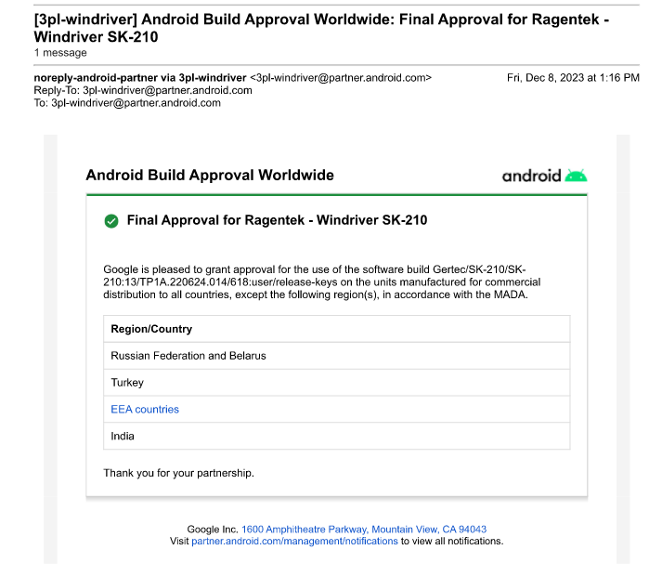
三：GMS认证最终需要得到什么--goal

Slide 6
四：如何做GMS认证--how
EDLA/GMS
EDLA（Enterprise Device Licensing Agreeement）企业设备许可协议。
企业设备许可协议突出的一个重点就是企业，这个企业一般指最终出货的受众为企业或者公司，而不是个人。
常见比如POS机、大型的会议一体机、商业广告机等。
MADA/GMS
MADA 移动应用软件分发协议：Mobile Application Distribution Agreement
是谷歌跟使用Android系统的厂商签定的一个协议。手机厂商在推出采用Android系统的设备前，必须预装所有的Google应用，而且要把Google Search、Google Play放在手机的首屏里，并以Google Search作为默认的搜索引擎。
MADA协议主要针对手机平板移动设备，屏幕尺寸在3.3英寸-18英寸，且必须带电池。
ARCore/GMS
ARCore 是 Google 推出的用于打造增强现实体验的平台，设备要使用谷歌的ARCore功能，需要进行测试并通过认证后方可预载或使用Google ARCore apk。
TADA/GMS
安卓TV电视要做谷歌的认证， 首先要有TADA的协议，向谷歌申请做安卓TV的认证，谷歌批准了，向谷歌申请产品过认证需要的各种文件，例如TV产品所需要的GTVS包。
Watch/GMS
谷歌是这样规定，Android Watch 设备是指佩戴在身体上（可能是手腕上）的 Android 设备。如果 Android 设备实现满足以下所有条件，则它们会被归类为 Watch：拥有一个物理对角线长度在 1.1 到 2.5 英寸范围内的屏幕，并提供可佩戴在身上的在装置。

Slide 7
四：如何做GMS认证--how
EDLA认证的流程
1.首先确认商务合作，支付预付款启动项目
2.填写申请Sublicense的表格，申请Sublicense，签署NDA协议跟ACC协议
3.准备寄送样机8-10台，装好GMS软件，调通样机
（样机必须带触摸屏，麦克风、扬声器、最少3G内存、有USB或者TypeC口，可接adb调试）
4.拿到Sublicense后，申请开启白名单，谷歌KEY，开始预测试
5.预测完成，客户解BUG，我司再测试，直至BUG全部完成（我司不限制整改次数）
6.送到3PL做最终测试，3PL测试通过后，提交谷歌审批，认证完成

Slide 8
四：如何做GMS认证--how
GMS
CTS
CTS verifier
GTS
GTS verifier
VTS
GSI
STS
CDD
apts-go
CTS：Compatibility Test Suite，兼容测试
GTS：Google Mobile Services Test Suite，谷歌移动服务测试
VTS：Vendor Test Suite，供应商测试套件
GSI：Generic System Image， 即为通用系统映像上的兼容性测试套件
STS：Security Test Suite， 即为安全测试套件，主要是测试安全漏洞。
CDD：Compatibility Definition Document ，兼容性定义文档
apts-go：go版本一些和性能相关的测试项。

Slide 9
四：如何做GMS认证--how
测试项: | 测试命令 | 模块测试命令 | 重测
CTS | run cts | run cts -m *** -t *** | run retry -r id
CTS verifier | 手动测试 | 手动测试 | 手动测试
GTS | run gts | run gts -m *** -t *** | run retry -r id
GTS verifier | 手动测试 | 手动测试 | 手动测试
STS | run sts-dynamic-full |  | run retry -r id
GSI | run cts-on-gsi | run cts-on-gsi -m *** -t *** | run retry -r id
VTS | run vts | run vts -m *** -t *** | run retry -r id
CDD | 手动测试 | 手动测试
APTS | run test/approval-go --fingerprint-swap **

Slide 10
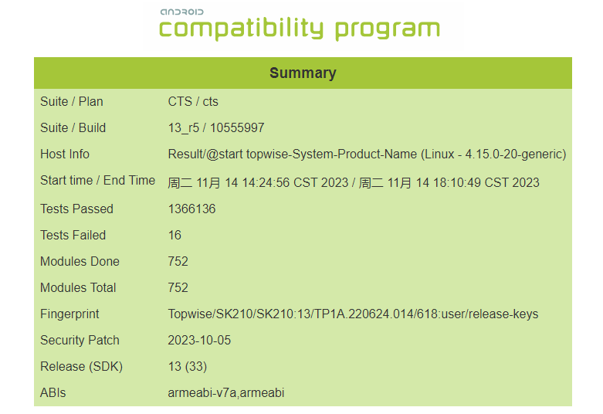
四：如何做GMS认证--how

Slide 11


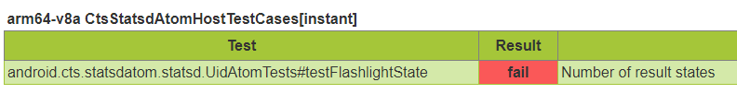
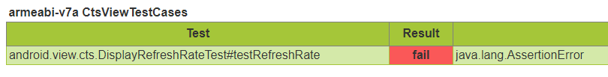
四：如何做GMS认证--how

Slide 12
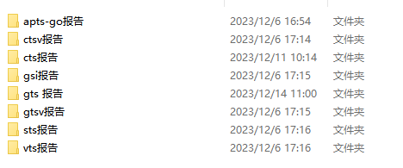
四：如何做GMS认证--how

Slide 13
四：如何做GMS认证--how
GMS主负责人
应用
系统
驱动
测试
供应商(camera)
qcom/mtk
android
代理
商务
....

Slide 14
四：如何做GMS认证--how
重视
投入资源
合作

Slide 15

讨论--talk

